Slide 1
Banca Profilo
Executive Summary
della Relazione sul Governo Societario e sugli Assetti proprietari (esercizio 2024)

Slide 2
Relazione sul Governo societario e gli assetti proprietari Executive Summary
Relazione sul Governo societario e gli assetti proprietari
Principali highlight della Società
Banca Profilo S.p.A. - Bilancio consolidato
(€/000) | 2024 | 2023
Totale ricavi netti | 72.806 | 76.621
Risultato della gestione operativa | 15.317 | 20.489
Totale raccolta clientela | 6.495.867 | 6.021.253
CET 1 capital ratio | 22,18% | 22,26%

Slide 3
Relazione sul Governo societario e gli assetti proprietari Executive Summary
Composizione dell’azionariato
Mercato 38%
Arepo BP
62%

Slide 4
Relazione sul Governo societario e gli assetti proprietari Executive Summary
Composizione del Consiglio di Amministrazione
CONSIGLIERE | Genere | Carica | Ruolo | M/m | CCR | CR | CN
Consigliere 1 | M | Presidente | Non Esecutivo | M
Consigliere 2 | F | Vice Presidente | Non Esecutivo | M
Consigliere 3 | M | AD | Esecutivo | M
Consigliere 4 | F | Consigliere | Non Esecutivo | M
Consigliere 5 | M | Consigliere | Indipendente | M | M | P
Consigliere 6 | M | Consigliere | Indipendente | M | P | M
Consigliere 7 | F | Consigliere | Indipendente | M |  | M | M
Consigliere 8 | M | Consigliere | Indipendente | M | M |  | M
Consigliere 9 | F | Consigliere | Indipendente | M | M |  | P
LEGENDA:
C: nomina per cooptazione M: lista di maggioranza m: lista di minoranza
CCR: Comitato Controllo e Rischi CR: Comitato Remunerazione CN: Comitato Nomine
M/P: riferito alla composizione dei Comitati endoconsiliari: Membro o Presidente

Slide 5
Relazione sul Governo societario e gli assetti proprietari Executive Summary
Anzianità nella carica dei Consiglieri
Evoluzione rispetto al precedente mandato
 | 2018-2020 | 2021-2023 | Dati Consob
Numero di Consiglieri | 11 | 9 | 10
Consiglieri eletti dalla minoranza | 0 | 0 | 3,3
% di componente femminile nel CdA | 44% | 44% | 36%¹
% di Consiglieri Indipendenti | 45% | 55% | 44,5%
Età media dei Consiglieri | 55,63 | 53,44 | 60 anni²
Esecutività del Presidente | no | no | /
Esistenza del Lead Indipendent Director | Si | Si | Si
¹ Comitato Italiano Corporate Governance “Relazione 2018 sull’evoluzione della Corporate governance delle società quotate” p. 44 – tab. 1.
²Report on Corporate Governance practices in Italy: an assessment of the Italian CG Code implementation (2018), Assonime, p. 9.

Slide 6
Relazione sul Governo societario e gli assetti proprietari Executive Summary
Aree di conoscenza e specializzazione dei Consiglieri

Slide 7
Relazione sul Governo societario e gli assetti proprietari Executive Summary
Numero di riunioni del Consiglio di Amministrazione e tasso di partecipazione
Numero di Riunioni Tasso di Partecipazione
14
14
15

Slide 8
Relazione sul Governo societario e gli assetti proprietari Executive Summary
Cariche di Amministratore o Sindaco dei Consiglieri in altre società
CONSIGLIERI | Società del Gruppo | Altre società quotate |  | Altre società non quotate di rilevanti dimensioni |  | Numero medio di cariche dei Consiglieri di Amministrazione in società quotate⁵
 |  | Organo di amministrazione | Organo di Controllo | Organo di amministrazione | Organo di Controllo
Consigliere 1 | 1 |  |  | 3 |  | 2,1⁵
Consigliere 2
Consigliere 3 | 2 |  |  | 2
Consigliere 4 | 1 |  |  | 4
Consigliere 5 |  |  |  | 1
Consigliere 6 |  |  |  | 3
Consigliere 7
Consigliere 8 |  |  |  | 3
Consigliere 9 |  |  |  | 3
⁵ 2018 Italy Spencer Stuart Board Index, pag. 35.

Slide 9
Relazione sul Governo societario e gli assetti proprietari Executive Summary
Processo di Board Evaluation
Anno di riferimento | Svolgimento | Soggetto Valutatore
2022 | Sì | II Processo di autovalutazione è stato condotto dal Presidente, con il supporto del Comitato Nomine, del Lead Independent Director (LID) e della Segreteria del Consiglio di Amministrazione.
2023 | Sì | II Processo di autovalutazione è stato condotto dal Presidente, con il supporto del Comitato Nomine, del Lead Independent Director (LID) e della Segreteria del Consiglio di Amministrazione.
2024 | Sì | II Processo di autovalutazione è stato condotto dal Presidente, con il supporto del Comitato Nomine, del Lead Independent Director (LID) e della Segreteria del Consiglio di Amministrazione.

Slide 10
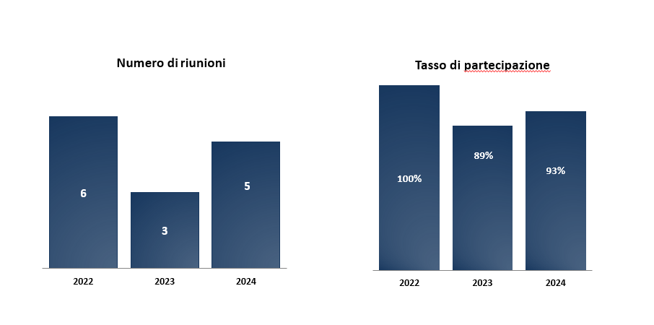
Relazione sul Governo societario e gli assetti proprietari Executive Summary
Numero di riunioni del Comitato Remunerazione e tasso di partecipazione

Slide 11
Relazione sul Governo societario e gli assetti proprietari Executive Summary
Numero di riunioni del Comitato Controllo e Rischi e tasso di partecipazione

Slide 12
Relazione sul Governo societario e gli assetti proprietari Executive Summary
Numero di riunioni del Comitato Nomine e tasso di partecipazione

Slide 13
Relazione sul Governo societario e gli assetti proprietari Executive Summary
Composizione del Collegio Sindacale
Sindaci | Carica | Indipendenza⁹ | Altre cariche | Numero medio di altre cariche dei sindaci
Sindaco 1 | Effettivo | x | 1
Sindaco 2 | Effettivo | x | 4
Sindaco 3 | Effettivo | x | 7 | 5
Sindaco 4 | Supplente | x | 1
Sindaco 5 | Supplente | x | 11
⁹Ai fini della valutazione della sussistenza del requisito di indipendenza si è tenuto conto dei requisiti previsti dall’art. 148 , comma 3 del TUF e dal Codice di Autodisciplina per le Società quotate promosso da Borsa Italiana SpA.

Slide 14
Relazione sul Governo societario e gli assetti proprietari Executive Summary
Numero di riunioni del Collegio Sindacale e tasso di partecipazione

Slide 15
Relazione sul Governo societario e gli assetti proprietari Executive Summary
Sintesi degli strumenti della politica retributiva
Sistemi di incentivazione di
breve periodo (STI)
Sistemi di incentivazione di lungo periodo (LTI)
No Sì
No Sì
Esistenza di un sistema di
incentivazione di breve periodo
X
Esistenza di un sistema di incentivazione di lungo periodo
X
Veicoli STI No Sì
Veicoli LTI No Sì
Cash
X
Cash
N.A
X
N.A
Strumenti finanziari
Strumenti finanziari
Peso
Parametri
ICAAP Total Capital Ratio
On/Off
Utile netto
On/Off
Indicatori di Liquidità
On/Off
VAR
On/Off
Leva Finanziaria
On/Off
Qualitativi
On/Off

Slide 16
Relazione sul Governo societario e gli assetti proprietari Executive Summary
Politica Retributiva su livelli di compensi teorici massimi

Slide 17
Relazione sul Governo societario e gli assetti proprietari Executive Summary
Principali elementi del Sistema di Controllo Interno
Presenza Funzioni Aziendali di Controllo interno
Intenal Audit – A riporto del Consiglio di Amministrazione | SI
Compliance e Antiriciclaggio – A riposto gerarchico dell’Amministratore Delegato e funzionale al Consiglio di Amministrazione | SI
Risk Management - A riposto gerarchico dell’Amministratore Delegato e funzionale al Consiglio di Amministrazione | SI
Presenza di specifici piani di controllo e prevenzione rischi aziendali | SI
- Se si, sono discussi dal Comitato Controllo e Rischi e dal Collegio Sindacale | SI
Predisposizione piani di successione | SI
Predisposizione specifici programmi di compliance (antiriciclaggio, antiterrorismo, segnalazione operazioni sospette) | SI
Predisposizione specifici programmi antifrode | SI (presso i Canali Digitali)

Slide 18
Relazione sul Governo societario e gli assetti proprietari Executive Summary
Mappatura dei rischi
Rischio | Valutazione sintetica del rischio | Azioni di mitigazione
Mercato | Alto | Definizione di limiti operativi e costante monitoraggio
Credito | Medio | Accordi di marginazione giornaliera per il rischio di controparte e costituzione di garanzie sui crediti erogati
Liquidità | Alto | Definizione di limiti operativi e costante monitoraggio, attivazione canale diretto di finanziamento presso BCE, diversificazione delle fonti e dei mercati di raccolta
Leva finanziaria | Medio | Definizione di limiti operativi e costante monitoraggio
Operativo | Medio | Monitoraggio indicatori di anomalia e delle perdite operative, modifica procedure/controlli interni nei casi più gravi
Compliance | Medio | Monitoraggio indicatori di anomalia dell’operatività svolta dalla Banca a più livelli
Informatico | Medio | Adeguamento alla normativa e definizione di SLA con i principali fornitori
Reputazionale | Medio | Definizione di regole di comportamento codificate e di procedure di escalation per la comunicazione
Strategico | Medio | Monitoraggio costante di obiettivi e risultati
Adeguatezza patrimoniale | Medio | Ratios patrimoniali molto elevati e target ben superiori ai limiti di vigilanza

